Slide 1
Monogenske bolesti

Slide 2
Monogenske bolesti – bolesti jednog gena
Monogenske bolesti su bolesti koje nastaju mutacijom jednog ili oba alela jednog gena.
Monogenske bolesti se nasleđuju prema Mendelovim principima nasleđivanja.
U osnovi monogenskih bolesti je poremećaj u sintezi proteina, zbog mutacije određenog gena.
Prema fukciji izmenjenog proteina, grupe bolesti su:
defekt enzima (enzimopatije)
defekti membranskih receptora
defekti transportnih sistema
defekti strukturnih proteina

Slide 3
Mendelski oblici nasleđivanja:
Autozomno dominantno (AD)
Autozomno recesivno (AR)
Vezano za X hromozom (dominantno ili recesivno).
Netipične monogenske bolesti (ne važe Mendelova pravila):
1. Vezano za Y hromozom (holandričko nasleđivanje)
2. Mutacije vezane za mitDNK (matroklino).

Slide 4
Karakteristike monogenskih bolesti
Odnos genotip/fenotip nije uvek lako predvidljiv.
Genetička heterogenost:
Alelska heterogenost – veći broj različitih mutacija jednog istog gena uzrokuju isti poremećaj, npr. Cistična fibroza.
Lokusna heterogenost – mutacije različitih gena (na različitim lokusima), uzrokuju isti poremećaj (genokopija), npr. oštećenje sluha.
Fenokopija:
– isti poremećaj može biti uslovljen genskom mutacijom ili delovanjem faktora spoljne sredine (npr. Hipotireoza kao posledica genske mutacije ili nedostatka joda u ishrani).

Slide 5
Autozomno dominantno nasleđivanje (AD)

Slide 6
dominantan - A*, a - recesivan
Autozomno dominantno svojstvo
dominantno svojstvo se ispoljava u:
1. heterozigotnom stanju (Aa) ili
2. homozigotnom stanju (AA)
Penetrantnost (prodornost gena): procenat ispoljenosti gena kod nosilaca (moguća nepotpuna penetrantnost gena).
Ekspresivnost: stepen ispoljavanja gena u fenotipu (varijabilna ekspresija).
Plejotropija: jedan gen utiče na formiranje više fenotipskih osobina
(simptoma kod bolesti).
genotip fenotip
A*A* bolestan
A*a bolestan
aa zdrav

Slide 7
AUTOZOMNO-DOMINANTNO NASLEĐIVANJE
A*- mutiran alel; a - divlji alel
jedan roditelj je hetrozigot za mutirani alel:
A*a
A*
a
a
A*a
aa
aa
a
A*a
aa
50% Aa : 50% aa
50%
:
50%
potomci: 50% bolesni, 50% zdravi

Slide 8
A*- mutiran alel; a - divlji alel
oba roditelja su hetrozigoti za mutirani alel:
A*a
A*
a
A*
A*A*
A*a
A* a
a
A*a
aa
25% AA : 50% Aa : 25% aa
75%
:
25%
potomci: 75% bolesni, 25% zdravi

Slide 9
Karakteristike AD nasleđivanja
Manifestuje se i kod heterozigota (Aa) i kod homozigota (AA – teža klinička slika).
Bar jedan od roditelja je bolestan ili je u pitanju nova mutacija kod potomka.
Oboljevaju oba pola podjednako.
Ekspresivnost gena može biti različita unutar porodice.
Prenošenje u porodici je vertikalno – prisutno u svakoj generaciji.

Slide 10
AD nasleđivanje – na rodoslovnom stablu pokazuje vertikalni tip prenošenja
Oboleli muški i ženski članovi su prisutni u svakoj generaciji

Slide 11
Autozomno dominantne bolesti

Slide 12
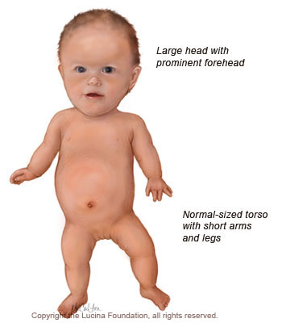
Ahondroplazija (AD)
Incidenca 1:26 000-40 000; najčešći oblik patuljastog rasta.
Mutacija FGFR3 gena na 4p.
Gen kodira receptore faktora rasta fibroblasta (važan za deobu, migraciju i diferencijaciju ćelija tokom embriogeneze).
Mutacija je u transmembranskom domenu gena i podrazumeva zamenu ak Glicin u Arginin.
Klinička slika:
Poremećaj u enhondralnom okoštavanju (oblikovanje kostiju iz hrskavice - rast kosti u dužinu).
Megacefalija, izbočeno čelo, ugnut koren nosa i hipoplazija maksile.
Torakalna kifoza, lumbalna lordoza.
Maksimalna visina 134cm (trup je normalne dužine, a kosti udova su skraćene).
Šaka: 1-4 prsta su skoro jednake dužine.
U 80% u pitanju je de novo mutacija nastala tokom gametogeneze kod oca.
Gen ima potpunu probojnost i uvek se manifestuje kod heterozigota (Aa).
Notes:
Enhondralno okoštavanje – enhondralnim okoštavanjem se oblikuju krajevi posebno dugih kostiju.

Slide 13
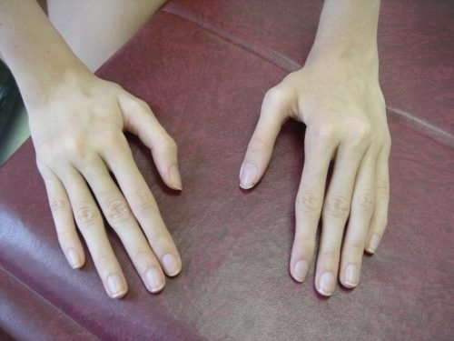
Marfanov sindrom (AD)
Incidenca 1:10 000
Mutacija FBN1 gena na 15q21.1, za protein FIBRILIN 1 (ulazi u sastav vezivnog, potpornog tkiva).
Klinička slika:
Plejotropni efekat – zahvaćen veći broj tkiva i organa.
Ekstremiteti su dugi i tanki, kao i prsti šaka i stopala – arahnodaktilija.
Zglobovi su labavi, hiperfleksibilni. Deformiteti grudnog koša. Oskudno potkožno masno tkivo.
Promene na srcu i krvnim sudovima. Dilatacija aorte sa razvojem aneurizme.
Subluksacije i luksacije očnog sočiva.
30 % mutacija su de novo.

Slide 14
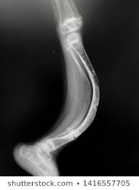
Osteogenesis imperfecta (AD)
Odgovorni lokusi su 17q21-22 i 7q21.1 koji kodiraju subjedinice kolagena tip I koji je odgovoran za strukturu i stabilnost kostiju.
Mutacija gena daje skraćen protein, dovodi do osteopenije i lake lomljivosti kostiju (i do stotinu preloma).
Klinička slika:
Laka lomljivost kostiju (zbog smanjene gustine koštanog tkiva).
Plave beonjače (prosijavanje sudovnjače).
Oštećenje sluha sprovodnog tipa (osteopetroza).
Poremećaj u rastu zuba.
Rtg potkolenice

Slide 15
Osteogenezis imperfekta (OI) se klasifikuje u četiri tipa:
1. Tip I (80% slučajeva) – krhke kosti (višestruki prelomi), oštećenje sluha, plave beonjače.
2. Tip II (težak oblik) - prelomi kostiju nastaju još intrauterino, deformiteti kosti lobanje i dugih kostiju, smrtnost u prvim mesecima života.
3. Tip III - lomljivost kostiju sa pogoršanjem deformiteta. Nizak rast, deformiteti kičme, grudne kosti i dugih kostiju.
4. Tip IV – razlikuje se od tipa I jer su kod bolesnika beonjače normalne boje, rast je niži, varijabilna lomljivost kostiju.
Utvrđeno je preko 50 tipova mutacija koji dovode do OI.
OI karakteriše lokusna genetička heterogenost i varijabilna ekspresija.
Dg: rtg, CT i genetska ispitivanja i genetsko savetovanje.
Lečenje: smanjenje posledica i sprečavanje komplikacija.

Slide 16
Neurofibromatoza (AD)
Pojava udruženih patoloških promena u nervnom tkivu, koži i krvnim sudovima.
NF tip 1 - fon Reklingheuzen, incidenca 1: 2-4 000:
Lokus 17q11.29, gen kodira protein NEUROFIBROMIN, važan za kontrolu ćelijskog ratsa i diferencijacije – supresor onkogena RAS.
Mutacijom gena (opisane su delecije, duplikacije, insercije i tačkaste mutacije) nastaje aktivacija onkogena RAS i pojava neurofibroma.
U 50% slučajeva je de novo mutacija.
Gen je 100% penetrantan, sa varijabilnom ekspresijom.

Slide 17
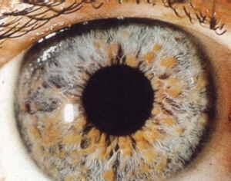
Klinička slika NF tip 1:
2/3 ima blaži oblik:
više od 6 mrlja boje bele kafe
benigni čvorići u dužici oka
više od 2 neurofibroma (benigni tumori duž perifernih nerava).
Manje od 10% ima teži oblik: na stotine neurofibroma, Tu n. optikusa, hipertenzija, epilepsija, deformiteti kostiju, moguć razvoj karcinoma.
NF tip 2 Lysch noduli
Ređa forma.
Genski lokus 22q11.2-13.1, proteinski produkt je ŠVANOMIN koji je supresor tumorskog rasta.
Klinička slika:
bez hiperpigmentovanih fleka
zahvaćen osmi kranijalni nerv (gubitak sluha) i/ili periferni nervi (neurofibromi, švanomi).

Slide 18
Autozomno recesivno nasleđivanje (AR)

Slide 19
Autozomno recesivno svojstvo
osobina ili bolest se ispoljava samo u homozigotnom stanju (aa):
dominantni alel - A, a*- recesivni alel
genotip fenotip
AA zdrav
Aa* zdrav, prenosi
a*a* bolestan

Slide 20
AUTOZOMNO RECESIVNO NASLEĐIVANJE
A- divlji alel a*- mutiran alel
Aa*
A
a
1 . Roditelji -
oba heterozigoti za mutirani alel:
A
AA
Aa
Aa*
a
Aa
aa
25% AA : 50% Aa : 25% aa
75%
:
25%
potomci: 75% zdravi, 25% bolesni
Ako je u porodici već rođeno bolesno dete, rizik ponovnog javljanja bolesti je isti i za svaku sledeću trudnoću – 25% tj. ¼.

Slide 21
A- divlji alel a*- mutiran alel
2. Roditelji –
jedan je hetrozigot za mutirani alel,
a drugi je homozigot za mutirani alel:
Aa*
A
a
a
Aa
aa
a*a*
a
Aa
aa
50% Aa : 50% aa
50%
:
50%
potomci: 50% zdravi, 50% bolesni

Slide 22
A- divlji alel a*- mutiran alel
3. Roditelji -
jedan od roditelja je homozigot za mutirani alel tj. bolestan:
AA
A
A
a
Aa
Aa
a*a*
a
Aa
Aa
100% Aa
100%
potomci: zdravi nosioci mutiranog alela

Slide 23
Karakteristike AR nasleđivanja
Bolest se ispoljava kod homozigota (aa).
Roditelji obolelog deteta su najčešće zdravi heterozigoti.
Deca oba pola podejdnako oboljevaju.
Horizontalno prenošenje u porodici – više obolelih u jednoj generaciji (bolest preskače jednu ili više generacija).

Slide 24
AR nasleđivanje – na rodoslovnom stablu pokazuje horizintalni tip prenošenja
Preskočena jedna generacija
Podjednako mogu da obole oba pola

Slide 25
Autozomno recesivne bolesti

Slide 26
Fenilketonurija(AR)
Incidenca 1:10 000.
Genski lokus 12q22-24.1, produkt je enzim jetre fenilalanin hidroksilaza.
Mutacija ovog gena – zbog nedostatka enzima onemogućeno je pretvaranje ak Fenilalanin u Tirozin.
Klinička slika:
U krvi bolesnika ak fenilalanin (štetan za nervni sistem).
Mokraćom se izlučuju:
fenilketoni (fenilketonurija), i
fenilacetati pa mokraća i znoj imaju miris na miševinu ili buđ.
Nelečena, bolest vodi usporenom PMR, intelektualnoj ometenosti, neurološkim (epilepsija, hipertonus) i psihijatrijskim poremećajima.
Alelska heterogenost i varijabilna ekspresija.
Neonatalni skrinig (analiza krvi - Gatrijev test).
Terapija: smanjen unos fenilalanina od najranijeg uzrasta (doživotno).
Notes:
Maternalna fenilketonurija – kod trudnica neadekvatno ili nedovoljno lečenih od fenilketonurije, hiperfenilalaninemija u njihovoj krvi ugrožava normalan razvoj ploda. Dolazi do malformisanja ploda (mikrocefalija, USM) – toksična embriopatija.

Slide 27
Cistična fibroza (AR)
Najčešće AR oboljenje kod belaca.
Incidenca 1:2 500.
Heterozigotnost 1:25.
CFTR gen (lokus 7q31) kodira CFTR protein – CF transmembranski regulator provodljivosti za jone hlora, uz učešće ATP-a.
Mutacija gena - smanjeno preuzimanje hlora u ćeliju.
4 klase mutacija CFTR gena:
I sprečavaju sintezu proteina (nonsense; frame-shift)
II remete obradu proteina
III oštećenje regiona za vezivanje ATP-a
IV zahvaćen region za sam transport hlora
Detekcija mutacije – PCR metoda
Moguća PND

Slide 28
Alelska heterogenost
preko 1000 različitih mutacija
oboleli:
- homozigoti (ista mutacija na obe alele)
- složeni heterozigot (dve različite mutacije na istom lokusu).
>70% = delta F508
heterozigoti 1:25
Δ F508 -
delecija CTT
(izgubljena ak Fenilalanin na položaju 508)

Slide 29
SMANJENO PREUZIMANJE HLORA U ĆELIJU
Cl⁻
Cl⁻
CFTR protein -
Na⁺
Na⁺
Vanćelijski – ekstracelularni region
Citoplazma epitelne ćelije
ćelijska membrana

Slide 30
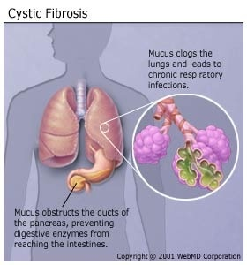
Gusti sekret je slabo pokretan i dovodi do stalnih infekcija disajnih puteva
Klinička slika
Zahvata EGZOKRINE žlezde
Gust, lepljiv sekret :
pluća (hronične opstrukcije)
creva (ileus)
pankreas (insuficijencija)
znojne žlezde ( Cl u znoju); Dg - znojni test
sterilitet kod muškaraca, ređe kod žena
Gusti sekret usporava lučenje enzima varenja iz pankreasa u creva

Slide 31
Albinizam (AR, XR)
Grupa naslednih poremećaja u sintezi pigmenta melanina tj. pretvaranja tirozina u melanin.
Okulokutani tip (AR) mutacija jednog (od četiri gena) na hromozomima 11, 15, ili 9 – nedostatak ili smanjena količina melanina u:
- kosi
- koži
- očima (smanjena oštrina vida, nistagmus, strabizam, fotofobija – povećana osetljivost na svetlost).
Očni tip (XR) mutacija gena GPR143 na Xp22.2 (muškarci češće oboljevaju):
smanjena pigmentacija dužice i mrežnjače
smanjena oštrina vida
nistagmus, strabizam, fotofobija.

Slide 32
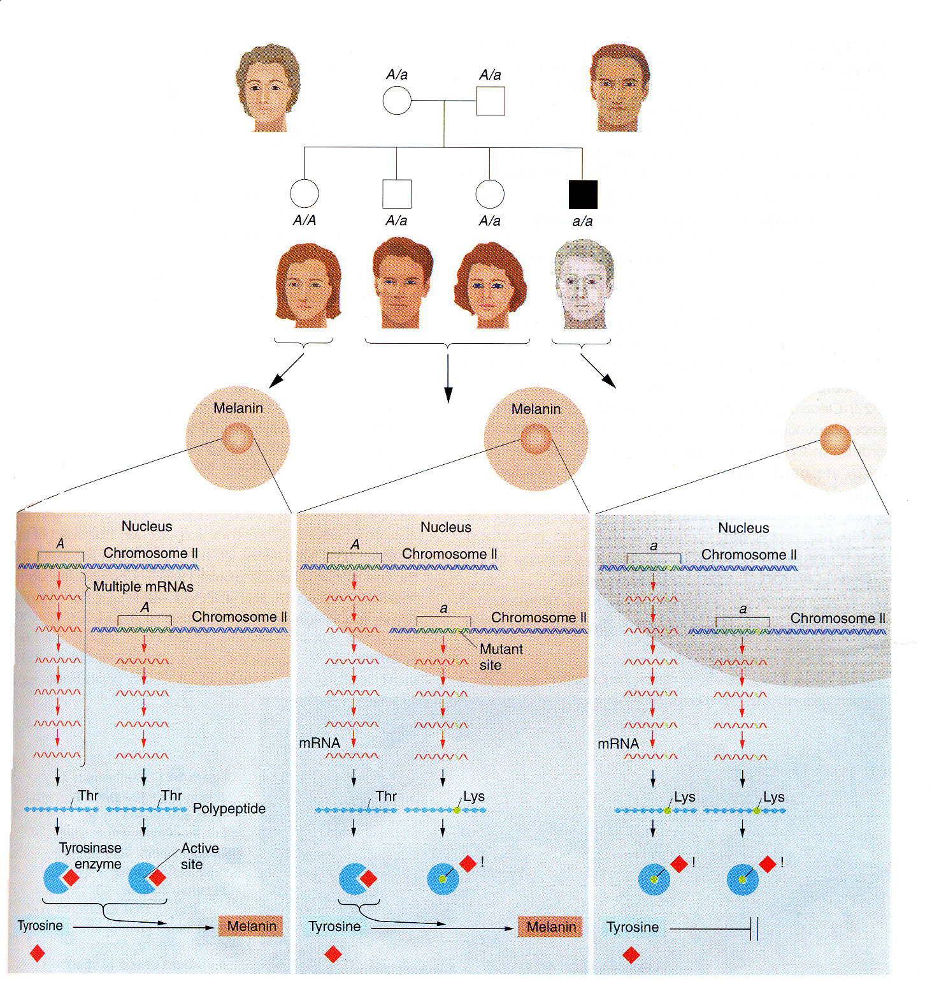
Okulokutani tip (AR)

Slide 33
Nasleđivanje vezano za X hromozom

Slide 34
MUŠKARAC (XY) je HEMIZIGOT za gene na X hromozomu
Mutacije na X hromozomu se uvek izražavaju u fenotipu!
Recesivne osobine vezane za X hromzom se češće ispoljavaju.

Slide 35
Nasleđivanje vezano za X hromozom
DOMINANTNO
muškarac: žena:
XY zdrav
X*Y bolestan
XX zdrava
X*X bolesna
X*X* bolesna
Osobe ženskog pola češće oboljevaju od muškog pola, jer mutaciju mogu da naslede od oba roditelja, a muškarci samo od majke.
Kod žena bolest se ispoljava u blažoj formi i pokazuje veće varijacije zbog, najverovatnije, različitih obrazaca inaktivacije X hromozoma.
Bolestan otac prenosi oboljenje svim ćerkama, a bolesna majka (heterozigot) bolest prenosi i ćerkama i sinovima (verovatnoća 50%).

Slide 36
Nasleđivanje vezano za X hromozom
RECESIVNO
muškarac: žena:
XY zdrav
X*Y bolestan
XX zdrava
X*X zdrava
X*X* bolesna
Oboleli su najčešće muškog pola, dok su žene fenotipski zdravi prenosioci bolesti.
Muškarci sadrže jedan X hromozom pa se recesivna mutacija odmah izražava u fenotipu.

Slide 37
X-VEZANO RECESIVNO NASLEĐIVANJE
1. Roditelji-
majka je nosilac mutiranog recesivnog alela, otac zdrav:
X- divlji alel X*- mutiran recesivni alel
XY
X
Y
X*
X*X
X*Y
X*X
X
XX
XY
50%X*X : 50% XX / 50% X*Y : 50% XY
50%
: 50%
/ 50%
: 50%
potomci: ćerke 50% šanse da budu prenosioci; sinovi 50% šansi da obole.

Slide 38
2. Roditelji-
otac je bolestan, majka zdrava:
X- divlji alel X*- mutiran recesivni alel
X*Y
X*
Y
X
X*X
XY
XX
X
X*X
XY
100%X*X / 100% XY
100%
/ 100%
potomci: sve ćerke prenosioci; svi sinovi zdravi.

Slide 39
3. Roditelji-
majka prenosilac, otac bolestan:
X- divlji alel X*- mutiran recesivni alel
X*Y
X*
Y
X*
X*X*
X*Y
X*X
X
X*X
XY
50%X*X* : 50% X*X / 50% X*Y : 50% XY
50%
: 50%
/ 50%
: 50%
potomci: ćerke 50% bolesne, 50% prenosioci; sinovi 50% šansi da obole.

Slide 40
4. Roditelji-
majka bolesna, otac zdrav:
X- divlji alel X*- mutiran recesivni alel
XY
X
Y
X*
X*X
X*Y
X*X*
X*
X*X
X*Y
100% X*X / 100% X*Y
100%
/ 100%
potomci: sve ćerke prenosioci; svi sinovi bolesni.

Slide 41
Karakteristike X-vezano recesivnog nasleđivanja
Žene su prenosioci, muškarci oboljevaju.
Bolestan muškarac prenosi mutirani gen samo ženskoj deci i one su fenotipski zdravi prenosioci.
Žena prenoilac daje gen:
polovini (50%) svojih ćerki (prenosioci), i
polovini (50%) sinova (oboljevaju).
Nasleđivanje je sa obolelog dede, preko ćerke (prenosilac), na unuka koji oboli (cik-cak, koso prenošenje).

Slide 42
Primer rodoslova kraljevske porodice u kojoj je kraljica Viktorija bila prenosilac mutiranog gena za Hemofiliju (X – vezana recesivna bolest)
Rodoslov: tačka u krugu označava ženu prenosioca mutacije na X hromozomu; mšukarci su bolesni; cik-cak prenošenje.

Slide 43
X vezane recesivne bolesti

Slide 44
Hemofilija A (XR)
Incidenca 1:5 -10 000 muške novorođenčadi.
Gen za faktor VIII koagulacije na Xq28.
Mutacijom ovog gena nastaje poremećaj u koagulaciji krvi, a kao posledica produženo krvarenje (može biti spontano ili provocirano).
Težina kliničke slike u odnosu na nivo faktora koagulacije:
< 1% spontana i teška krvarenja (kod nonsens mutacija)
2-5% spontana, kao i na manju povredu
5-25% krvarenja kod blažih povreda (misens mutacije)
Th: humani tip faktora VIII koji je dobijen tehnologijom rekombinantne DNK.

Slide 45
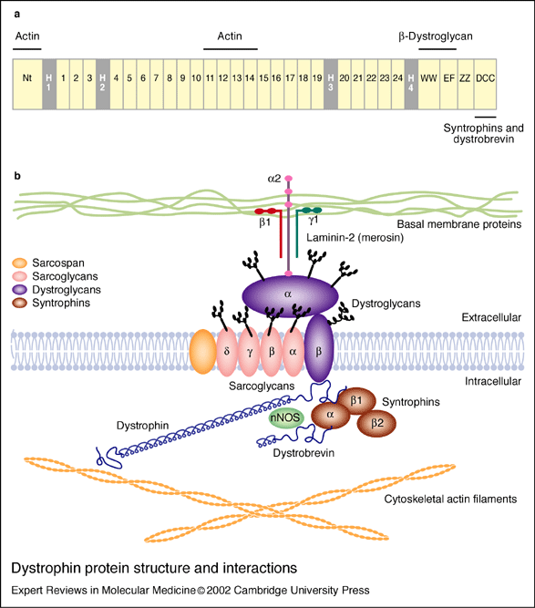
Dišenova i Bekerova mišićna distrofija (XR)
Nastaju mutacijom gena za protein distrofin (Xp21.2).
Dišenova mišićna distrofija (DMD) – nedostatak distrofina, težak oblik bolesti. Incidenca 1:3 500 muške novorođenčadi.
Bekerova mišićna distrofija (BMD) – srednje teški alelni oblik (javlja se 10x ređe). Prisutno do 30% distrofina u mišićima.

Slide 46
Odnos genotipa i fenotipa
najčešće mutacije u genu su delecije (65-70%).
dis
tro
fin
dis
tro
fin
dis
tro
fin
dis
tro
fin
dis
xyz
dis
fin
DMD
normalno
BMD

Slide 47
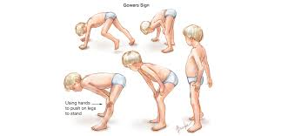
Klinička slika
Početak kod DMD oko 2 god, kod BMD oko 10-te godine.
Gegav hod, pseudohipertrofija listova, Gowersov znak.
Progresivno slabljenje mišića (porečno-prugastih i glatkih) i srčanog mišića.
Kod DMD rani gubitak pokretljivosti i smrtnost u 20-tim godinama života.
Gowersov manevar:
Detekcija mutacija - direktna ili indirektna metoda.
2/3 majki su nosioci mutacije, a 1/3 su de novo mutacije.
Gonadni mozaicizam kod majke (20%).
PND

Slide 48
Netipične monogenske bolesti

Slide 49
Nasleđivanje vezano za Y hromozom (holandrično)
Mali broj gena se nalazi na Y hromozomu.
Y hromozom, tj. geni koje nosi, prenose se isključivo po muškoj liniji – sa oca na sina.

Slide 50
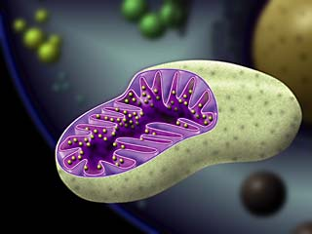
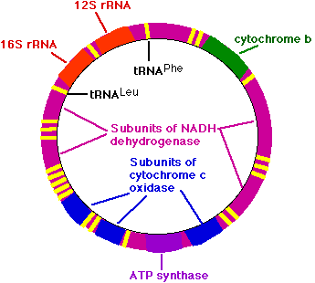
Nasleđivanje vezano za mitohondrijalnu DNK
Nasleđivanje preko citoplazme majke!
jajna ćelija
spermatozoid
Heteroplazmija (u ćeliji su prisutne mitohondrije sa normalnom i izmenjenom DNK).
Kod mitohondrijalnih bolesti prisutna je zahvaćenost više sistema istovremeno (nervni, mišićni, ...).
mmm
mmm
mmm
mmm

Slide 51
Bolesti nestabilne DNK (Fragilni X sindrom, Hantingtonova bolest, Miotonična distrofija...)

Slide 52
Dinamičke, nestabilne mutacije
To je pojava uvećanja broja trinukleotidnih ponovaka iznad kritičnog broja.
Mehanizam nastanka - “proklizavanje” DNK polimeraze tokom replikacije niza nukleotida koji se ponavlja.
Karakteriše ih fenomen anticipacije - raniji početak bolesti i težu kliničku sliku kod potomaka, npr. Faragilni X sindrom, Hangtingtonova bolest,...

Slide 53
Fragilni X sindrom (FRAX)
X – vezana mentalna zaostalost kod muškarca. Incidenca 1:1 500 dečaka, 1:2 500 devojčica.
FMR1 gen (Xq27.3) kodira FMRP, protein neophodan za normalan razvoj mozga.
Mutacija gena - dovodi do nedostatka FMRP.
U osnovi bolesti je povećanje broja trinukleotidnih (CGG) ponovaka.
Fenotipska ekspresija je različita u zavisnosti od pola (teža kod muškaraca, retka kod žena - blaža kod zahvaćenih žena).
Detekcija mutacije – PCR metoda.
PND

Slide 54
FMR1 gen
Povećanje broj trinukleotidnih ponovaka (CGG):
normalno: 6 – 50
premutacija: 50 – 230
puna mutacija (CGG)>230
Povećanje broja trinukleotidnih (CGG) ponovaka uočena je kod majke.
Anticipacija – pojava da se bolest u svakoj sledećoj generaciji javlja ranije i sa težom kliničkom slikom.
U kliničkoj slici kod muškaraca osim mantalne zaostalosti viđa se makroorhidizam.

Slide 55
Hantingtonova bolest
Nasleđuje se AD.
Odgovorni gen je na 4. hromozomu, a proteinski produkt je HANTINGTIN.
Kod mutacije u ovom regionu, zapaženo je nagomilavanje hantingtin proteina u određenim delovima mozga obolelih.
U osnovi bolesti je povećanje trinukleotidnih (CAG) ponovaka za ak glutamin:
- normalan broj (CAG) ponovaka je do 35
- više od 40 ponovaka je povezano sa bolešću, a najveći broj obolelih ima preko 50 ponovaka.
Povećanje broja (CAG) ponovaka ja na alelima poreklom oca.
Simptomi se javljaju u 4-5 deceniji, progresivna je, a karakterišu je nevoljni pokreti tela (horeozni pokreti).
Anticipacija.

